Slide 1
VII методический конкурс компьютерных образовательных продуктов педагогов «Мозаика презентаций»
Русский язык 2 класс
Тема: «Имя существительное.
Число имени существительного»
Опалева Мария Анатольевна,
учитель начальных классов
МАОУ СОШ № 44
г.Реж, 2021 г

Slide 2
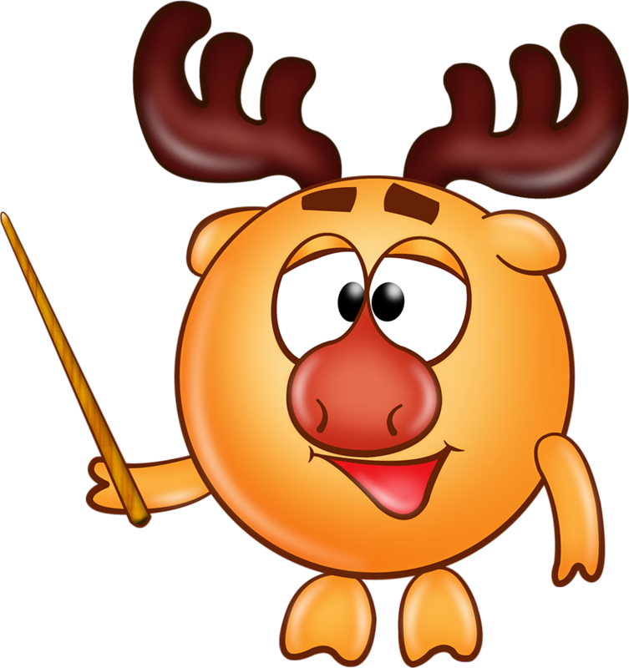
Здравствуй, дорогой друг!
Сегодня мы отправимся в увлекательное путешествие по стране русского языка и узнаем много интересного.
В течении путешествия тебя будут сопровождать смешарики.
Так же на пути, ты можешь увидеть такие знаки, кликнув которые, сможешь выполнить определенные действия.
- вернуться назад
- идти дальше
- завершить путешествие

Slide 3
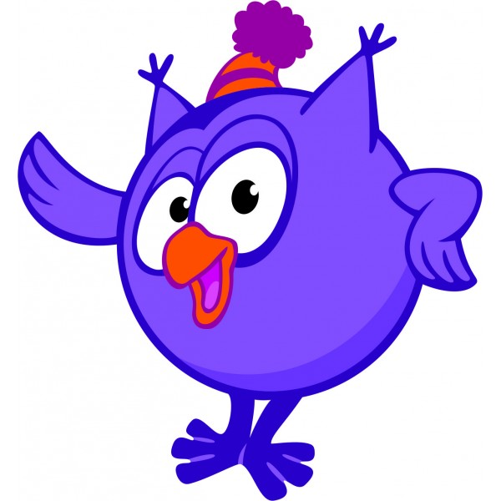
Во время путешествия ты научишься:
Находить имена существительные в предложении.
Определять на какой вопрос отвечают имена существительные.
Определять число имени существительного.
Изменять имена существительные по числам.

Slide 4
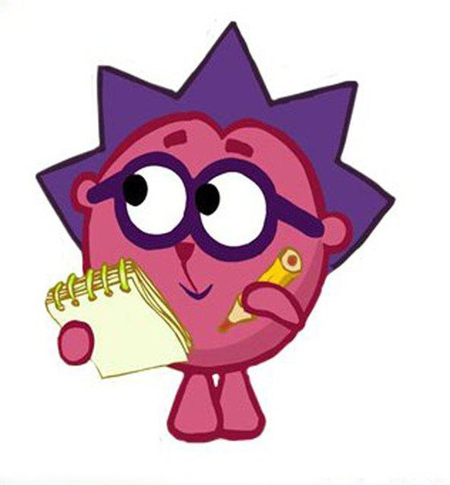
В русском языке слова, которые обозначают предметы и отвечают на вопрос кто? или что?, называют
именами существительными.

Slide 5
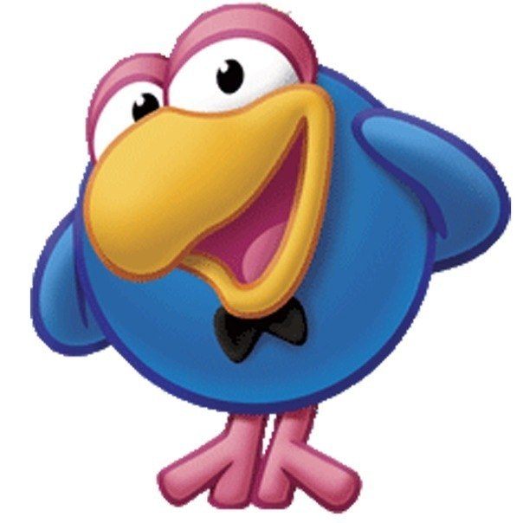
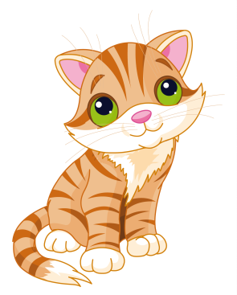
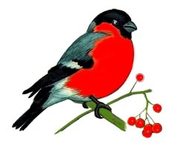
Существительные, которые отвечают на вопрос кто? и обозначают людей и животных называют одушевленными.
КТО?
малыш
кот
снегирь

Slide 6
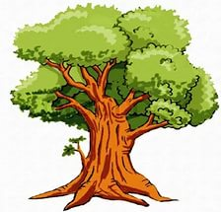
Существительные, которые отвечают на вопрос что? и обозначают неживые предметы называют неодушевленными.
ЧТО?
карандаш
книга
дерево

Slide 7
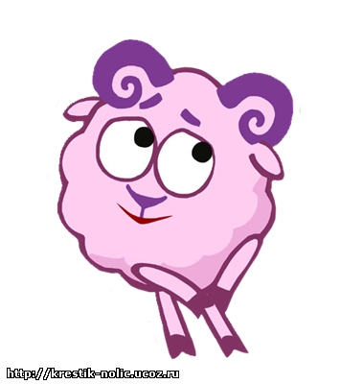
А теперь давай проверим, насколько хорошо ты понял что такое имя существительное.

Slide 8
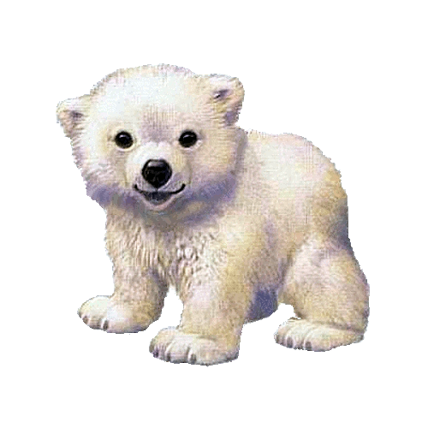
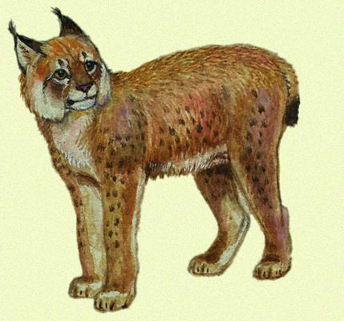
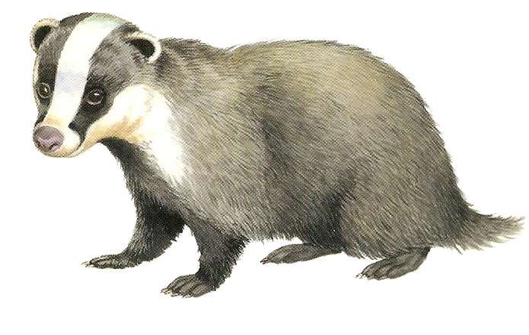
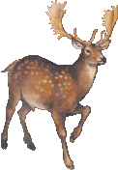
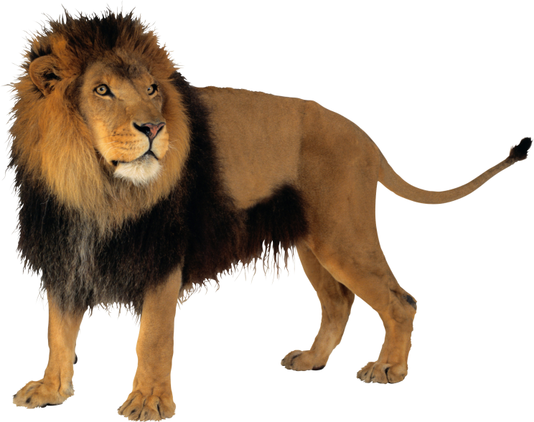
ё
Прочитай стихотворение.
Найди в тексте имена существительные, отвечающие на вопрос кто?
( если нашел данное имя существительное – просто нажми на него)
Весною в нынешнем году
В зоологическом саду Олень
И родились.
Олень
и
лев,
барсук
и
рысь
медвежата

Slide 9
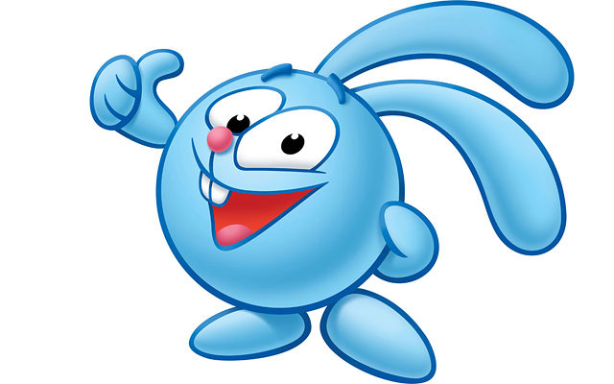
МОЛОДЕЦ!
Ты нашел все имена существительные, отвечающие на вопрос кто?

Slide 10
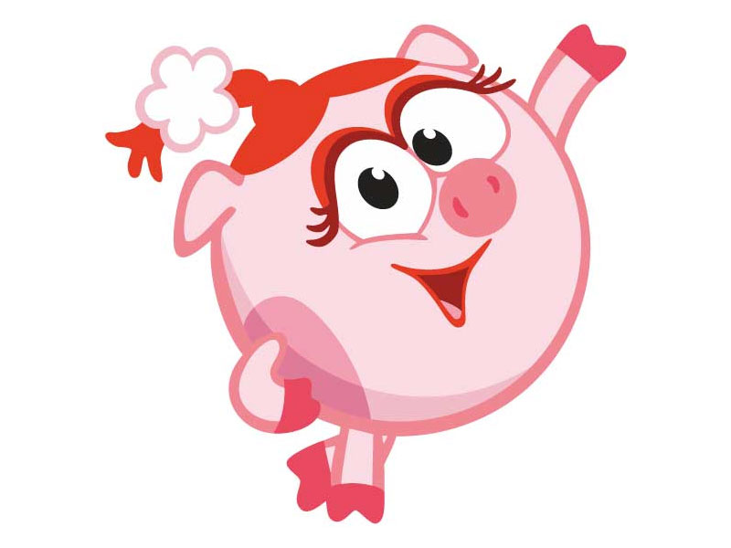
Имена существительные употребляются в единственном числе , если они называют один предмет и во множественном числе, если называет несколько предметов.

Slide 11
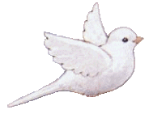
Множественное
число
Единственное
число
один голубь
пять голубей

Slide 12
Найди среди предложенных слов слова во множественном числе
бабочка
грибы
смешарики
книги
столик
дорога
человек
кактусы
домики
морковь

Slide 13
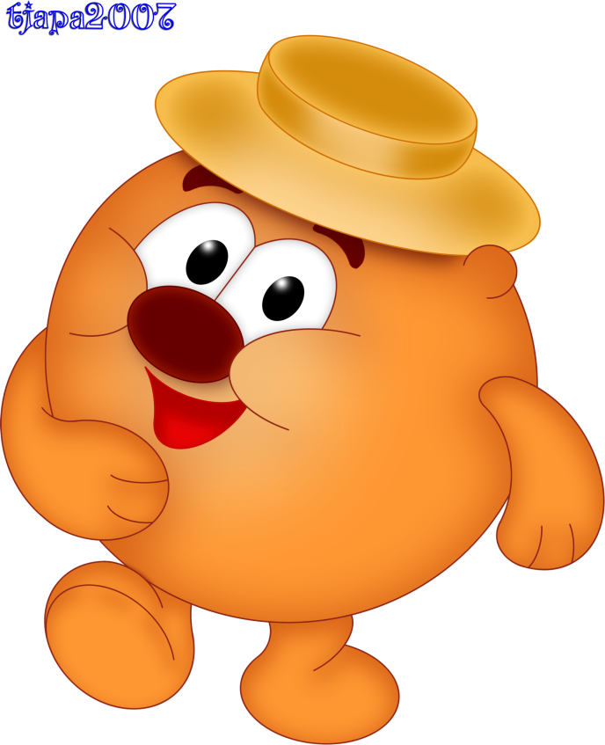
Дорогой друг!
Наше путешествие подошло к концу.
Мы очень надеемся что оно было для тебя полезным и ты многому научился.
Для того, чтобы закрепить твои знания по этой теме, тебе предстоит последнее задание, о котором тебе расскажет мой друг – Лосяш.

Slide 14
Подбери к данным словам имена существительные во множественном числе.
Директора
Торты
Машины
Мостик
Директор -
Окна
Директоры
Директорша
Машинка
Тортик
Окошко
Торт -
Мосты
Машина -
Мост -
Окно -

Slide 15
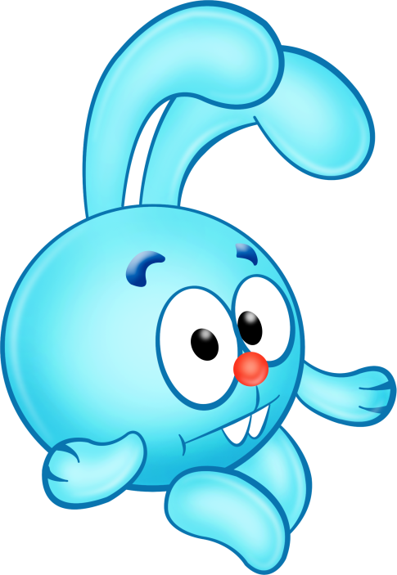
Дорогой друг!
Если ты не справился с заданиями, то тебе необходимо повторить материал. Для этого нажми на грустного Кроша.
Если ты справился со всеми заданиями и у тебя не возникало затруднений, то нажми на веселого Кроша.

Slide 16
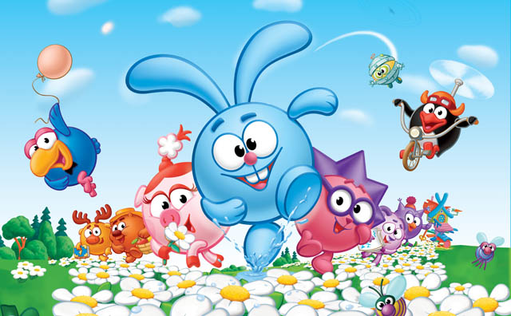
Молодец!
Ты отлично справился со всеми заданиями и с успехом освоил новый материал!

